Slide 1
Всероссийская акция: «Окна победы»

Slide 2
Данная акция позволяет нам, не выходя из дома, выразить признательность ветеранам Великой Отечественной войны. Дети нашей группы, совместно с родителями, приняли участие в акции. Они украсили окна своих домов, квартир, используя символы Победы.

Slide 3
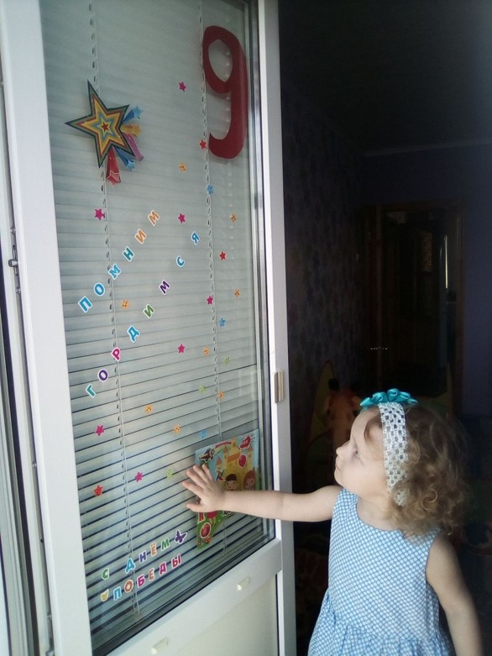
Семья Бояркиных

Slide 4
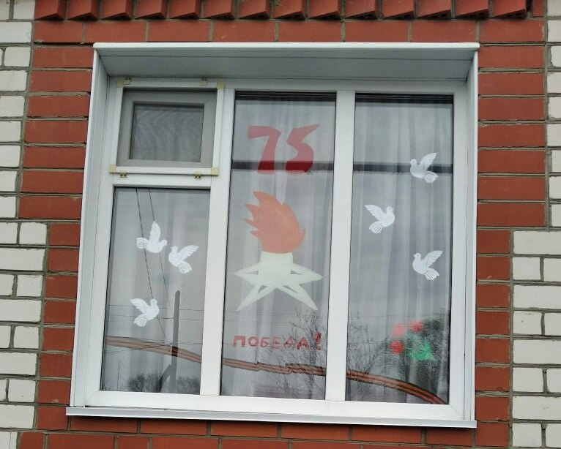
Семья Толкачевых

Slide 5
Спасибо за внимание!

